Slide 1
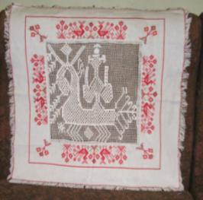
Игольное кружево «мелкая тверская строчка»
Край родной – земля Тверская
Смирнова Татьяна Александровна,
учитель технологии муниципального бюджетного общеобразовательного учреждения гимназия №2 г. Нелидово Тверской области

Slide 2
Народное декоративно- прикладное творчество
раздел декоративного искусства, которое охватывает ряд отраслей творчества, которые посвящены созданию художественных изделий, предназначенных главным образом для быта.
Произведениями могут быть:
различная утварь,
мебель,
ткани,
орудия труда,
средства передвижения,
а также одежда и всякого рода украшения.

Slide 3
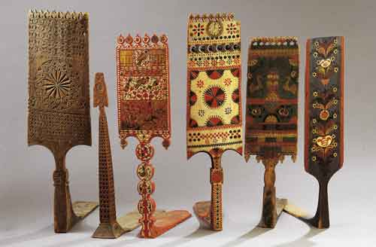
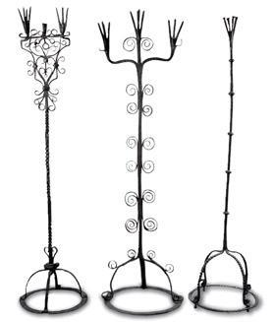
Основные виды тверского народного творчества
Резьба и роспись по дереву
Кованый металл

Slide 4
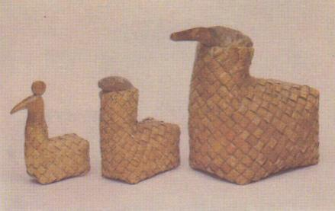
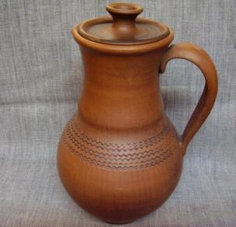
плетение
керамика

Slide 5
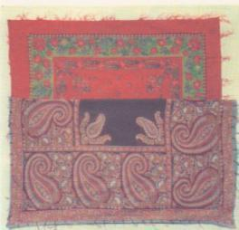
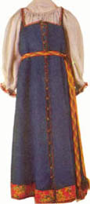
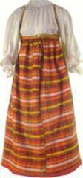
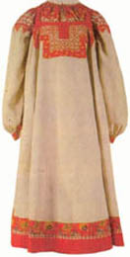
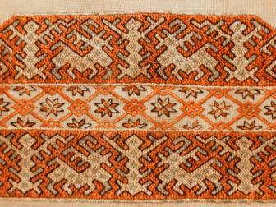
набойка
одежда
ткачество

Slide 6
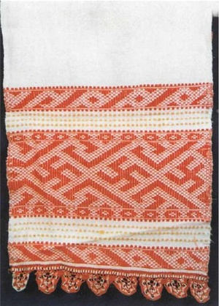
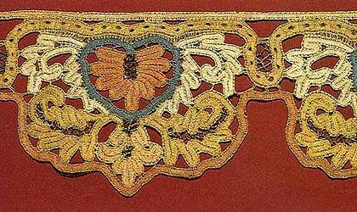
кружево
вышивка

Slide 7
Цель занятия:
изучить особенности и виды кружева тверского края;
сделать эскизы для «белой строчки».

Slide 8
Л. Яхнин «Окружают меня кружева»
Окружают меня кружева.
Одуванчик дрожащий едва.
Пенный гребень на гладкой волне
И узор на морозном окне.
Кружева в стрекозиных крылах,
И в летящих, сквозных облаках,
В паутинке воздушной, лесной,
В невесомой тени кружевной.
Кружит лист кружевной надо мной,
Заплелась кружевами трава,
Кружева, кружева, кружева...

Slide 9
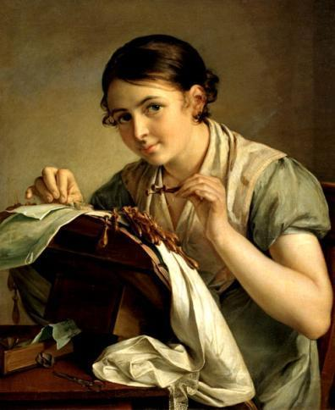
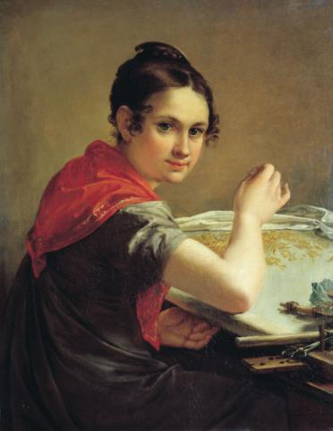
Василий Тропинин «Кружевница»

Slide 10
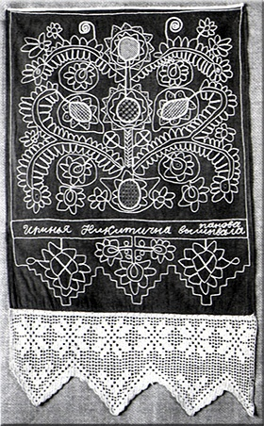
Большими художественными достоинствами, к сожалению, не получившими развития в наше время, обладало кружево Тверской губернии. Его производили в Калязине и Торжке, Весьегонске. В начале XIX века Калязин называли городом крахмала и кружев. Десятки крахмальных заводов и сотни кружевниц создавали его особенность.

Slide 11
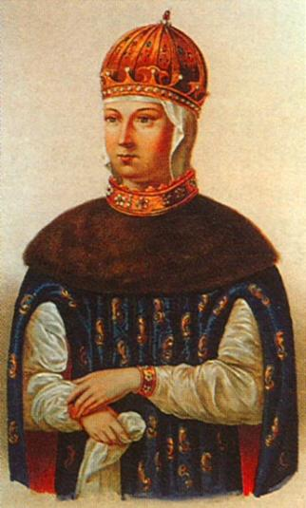
Когда же возникло это удивительное чудо на земле Тверской?
Если верить преданию, то именно к 1654 году относится пребывание царицы Марии Милославской, в г. Калязине Тверской губернии. Государыня приехала в этот старинный русский город со слугами и мастерицами, умевшими плести кружева из золотой и серебряной нити. В то время были распространены металлические кружева, которые нашивались на ткань в виде каймы, круга и т. д. Это кружево было очень дорогим и приобрести его могли только состоятельные, богатые барышни, а вот в XVIII веке появляются кружева из шелковой, льняной и хлопчатобумажной нити. Впервые эти кружева появились в Орловской губернии. В Калязине, который прежде называли «городом крахмала и кружев», этим промыслом занимались очень многие женщины.

Slide 12
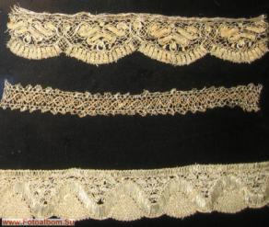
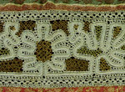
Калязинское кружево
Считается, что уже в конце XVIII столетия в Калязине стали плести кружево на продажу. Во всяком случае, именно здесь сложился самый ранний кружевной промысел в России. В связи с этой ранней специализацией и среди мастериц возникли разные группы, в которых исполнялись только определенные типы кружева.
Концы полотенец
(середина XIX в.)

Slide 13
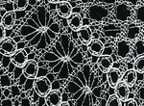
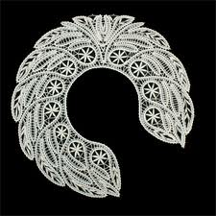
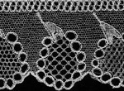
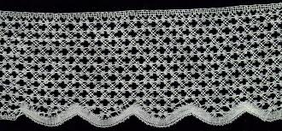
Край, узор «сыпчатое»
(конец XIX в.)

Slide 14
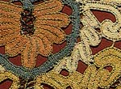
Торжокское кружево
В другом городе Тверской губернии — Торжке — кружевоплетение тоже появилось довольно рано, и с самого начала, то есть c XVIII века, уже преобладала сцепная техника. Сохранилось изображение широкой прошвы, окаймленной пятилистниками на волнистом стебле. Узор ее состоит из двух перемежающихся мотивов в виде крупных цветочных кустов. Это кружево поразительно по богатству и множеству разработок полотнянки, оказывающейся в нем почти единственным приемом плетения, что вообще типично для XVIII века. Ее варианты красивых рисунков выявляют форму листьев или в виде решеток заполняют внутренние части цветов, ею же образованы и связки фона.

Slide 15
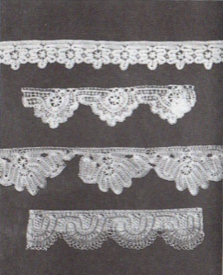
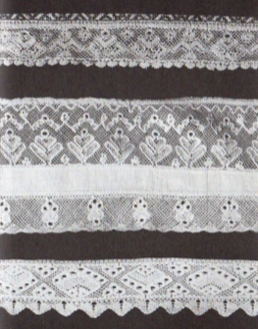

Подзоры . Деталь (конец XVIII - начало XIX в.)

Slide 16
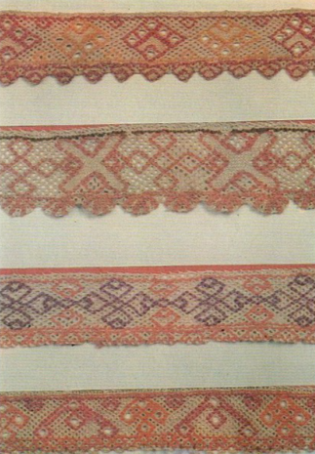
Весьегонское кружево
Оригинальным характером отличаются весьегонские мерные кружева. Они выполнялись простым численным способом по памяти, без сколков, по счету нитей. По льняной плетешковой решетке стелется линейный многоцветный узор из красных льняных и излюбленных ярких зеленых, желтых, лиловых, оранжевых, малиновых, синих шерстяных ниток, с типичными и для тверской вышивки и ткачества простыми геометрическими мотивами, которые ритмично повернуты то вверх, то вниз. Такое дробное многоцветье является сугубо локальной особенностью, свойственной не только кружеву, но и местной вышивке и ткачеству.
Плетеное цветное кружево. Края.
Вторая половина XIX века

Slide 17
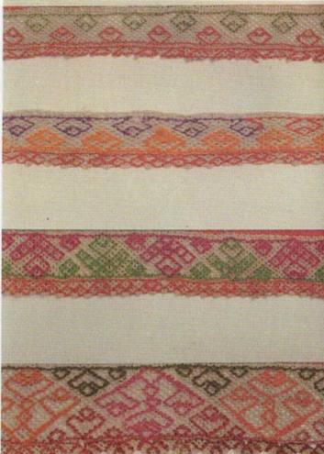
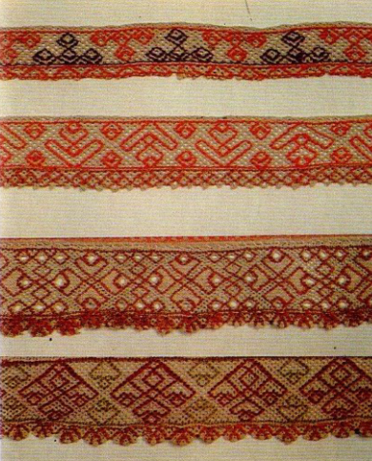
Плетеное цветное кружево. Края.
Вторая половина XIX века

Slide 18
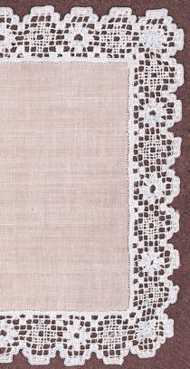
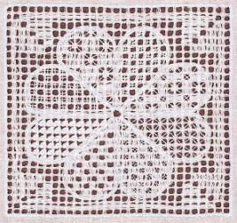
Кружевные изделия в Тверской области в основном создавали вышивкой по сетке, которую получали выдергивая нити (уток и основу) из полотняной ткани.
шитье по выдергу
«строчевая вышивка»
«строчка»

Slide 19
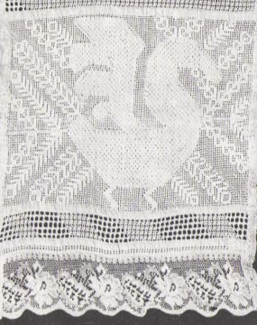
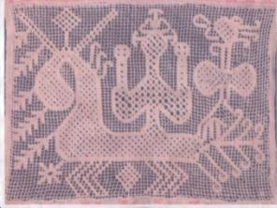
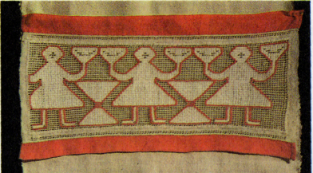
Сквозная белая строчка
"плотный настил"
"косая штопка"
"стлань"

Slide 20
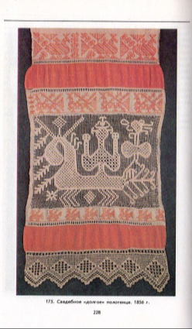
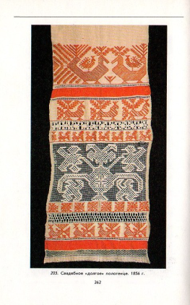
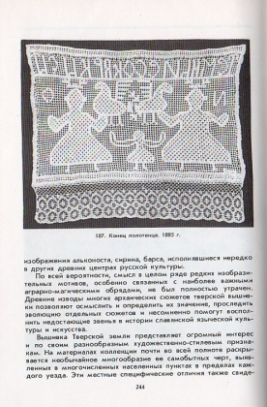
Иллюстрации из книги Л.Калмыковой «Народное искусство Тверской земли»

Slide 21
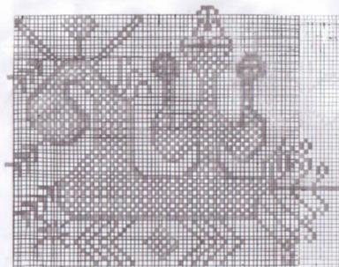
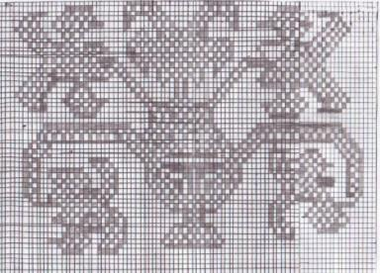
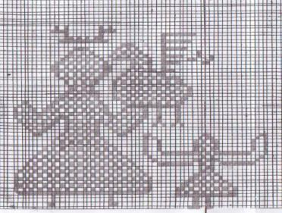
Эскизы белой сквозной строчки
Вариант 2
Вариант 1
Вариант 3

Slide 22
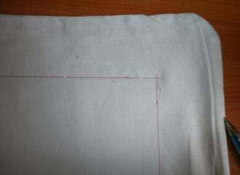
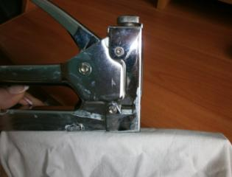
Технология изготовления «белой строчки»
Нанести разметку на ткань. Закрепить ткань в деревянную рамку.

Slide 23
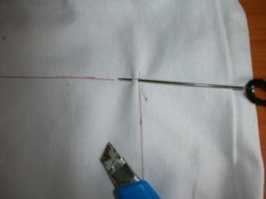
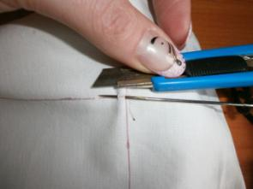
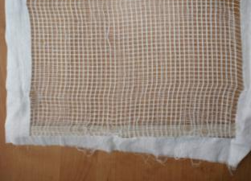
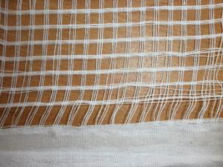
2. Растаскать ткань с размерами ячеек 4х4мм (заранее рассчитать, сколько нитей надо выдернуть в 1мм), учитывая сколько клеток в вашем рисунке.

Slide 24
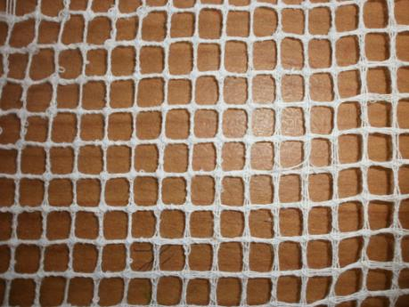
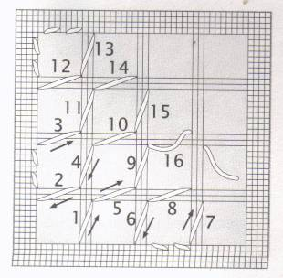
3. Обвитие сетки по диагонали.

Slide 25
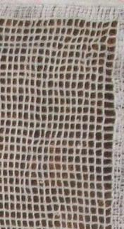
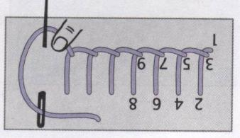
4. Края сетки обработать петельным швом, закрывая приметанные нити.

Slide 26
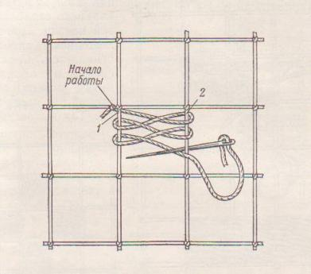

5. Отделать сетку вышивкой «настил» выбранным эскизом.

Slide 27

6. Снять ткань с рамки. Закрепить ткань в пяльцах.

Slide 28
Оборудование:
ткань;
швейная игла;
нитки мулине белого цвета;
карандаш;
мебельный степлер;
деревянная рамка;
ножницы;
канцелярский нож.

Slide 29

Итоги занятий

Slide 30



Slide 31


Slide 32
Литература
Доскиева Е.Н.Узоры Тверского края.Тверь, 2001
Калмыкова Л.Э. «Народная вышивка Тверской земли», Тверь,1980.
Калмыкова Л.Э. Народное искусство Тверской земли. Тверь. АНТЭК. 1995.
М. Майстровский. Земля мастеров. М., Московский рабочий. 1986.
Я.Яковлева. Калининская вышивка. М., КОИЗ, 1955.
Сеть Интернет

